Slide 1

1.同学们，下雨时除了可以
用雨伞遮雨，还可以用什么遮雨呢？
2.雨衣不仅可以遮雨，而且五颜
六色的穿着非常漂亮，但美中不足
的是，雨水总是会顺着雨衣的下
摆流到裤腿上。你们想过解决这
个问题吗？怎么解决呢？

Slide 2
16 充气雨衣

Slide 3
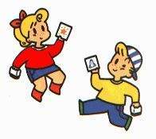
读课文，标出自然段，圈出这些生字。
课文中的小林像我们以前学过的谁？？

Slide 4
chōng xī lián xuán shǔ yǒng
充 膝 联 旋 暑 泳
囊 剪 膜 胎 差 粘
嘿 棒
náng jiǎn mó tāi chà zhān
hēi bàng

Slide 5
膝（膝盖）（膝下）
联（联想）（ 联欢会）
旋（飞旋）（ 旋转）
暑（暑假）（中暑）
泳（游泳）（泳衣）
囊（气囊）（鼓囊囊）
剪（剪刀）（剪下）

Slide 6
膜（薄膜）（塑料膜）
胎（轮胎）（ 胎儿）
差（差不多）（差生）
粘（粘贴）（ 粘住）
嘿（嘿哟）（嘿嘿）
棒（真棒）（ 棒子）

Slide 7

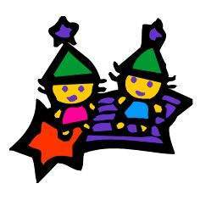
我和这些词语交朋友
充气 气囊 气压 内胎 礼品
充分 背囊 压力 差错 品味
充满 剪刀 轮胎 粘住 暑假
膝盖 薄膜 车胎 棍棒 游泳

Slide 8
读一读，再组词。
xī xuán
膝（膝盖） 旋（旋转）
漆（油漆） 族（民族）
着（看着） 捧（捧起）
差（差不多) 棒（棒子）
qī zú
zhē pěng
chà bàng

Slide 9

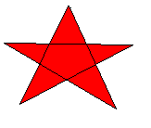
比一比，谁读得又快又准？
充气
剪刀
膝盖
薄膜
旋转
差不多
暑假
粘贴
游泳
嘿呦
气囊
木棒
礼品
压力
徐风
叠被

Slide 10
第二课时
复习生字：找形声字
膝 泳 剪 膜 胎 粘 嘿
读一读：监督读 接力读

Slide 11

用学：
多音字组词
Jiǎ( ) féng( )
假 缝
Jià( ) fèng ( )
l è( ) chā（ ）
乐 差
yuè（ ） chà ( )

Slide 12
测学：
选词填空
发明 发现
1、小林（ ）的充气雨衣受到大家的称赞。
2、伊琳娜（ ）将金鱼放到装满水的杯子里，水会没出来。
徐徐 渐渐
1、“花伞”（ ）模糊，变成了下摆张开的雨衣。
2、五颜六色的裙子（ ）张开，就像一把把雨伞。

Slide 13
默读课文，想一想，
课文主要讲了一件什么事？

Slide 14





课文中写了一件什么事?
小林
穿着雨衣的（ ）在雨中淋湿了裤腿。他为此动了脑筋，受到（ ）启发，发明了（ ）。
女同学的裙子
充气雨衣

Slide 15
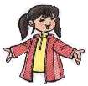

想一想：
小林为什么要发明充气雨衣？

Slide 16
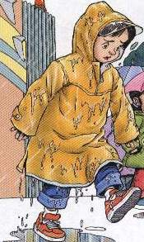
小林在放学时遇到什么？
时间？地点？人物？天气？

Slide 17
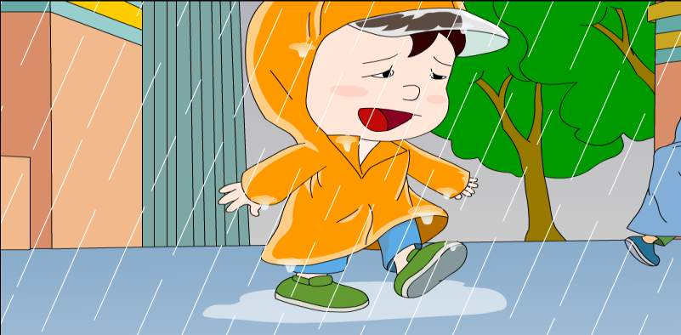
穿了雨衣，
小林还遇到了什么困难？

Slide 18
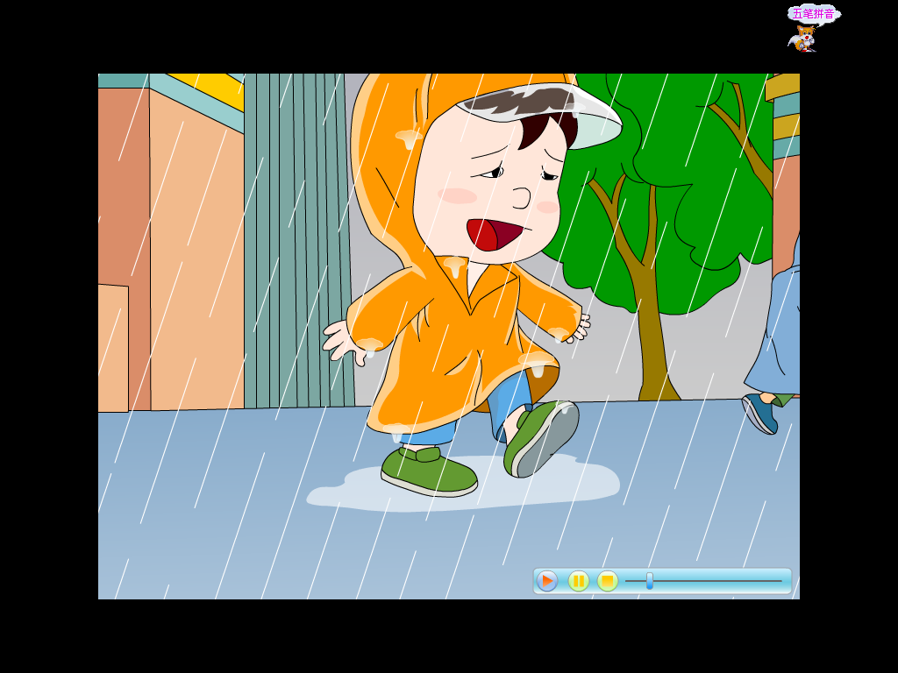
小林的雨衣刚过膝盖，雨水
顺着雨衣的下摆流到裤腿上，被
风一吹，冷极了。

Slide 19
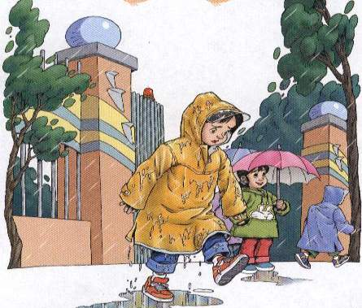
下摆
裤腿
晚上，小林躺在床上想：得把雨衣改一改，不能再让雨水流到裤腿上了。怎样才能解决这个难题呢？小林一直在想啊想……

Slide 20
怎样才能解决这个难题呢？小林一直在想啊想……
看这一自然段共有几句话？
每句话有什么作用？

Slide 21
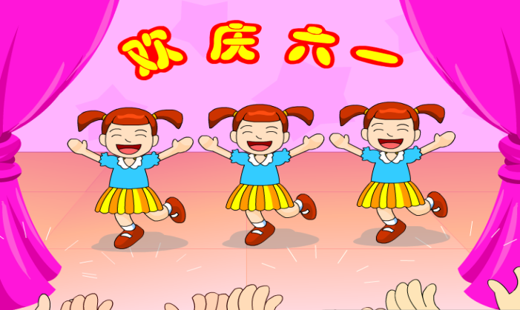
“六一”儿童节联欢会上，女同学表演舞蹈。随着优美的乐曲，小演员们旋转起来，五颜六色的裙子徐徐张开，就像一把把花伞。

Slide 22
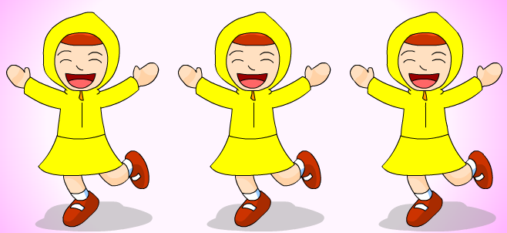
在小林的眼中，“花伞”渐渐模糊，变成了下摆张开的一件件雨衣。

Slide 23
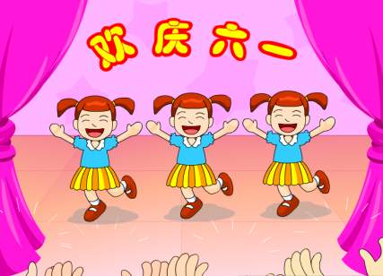
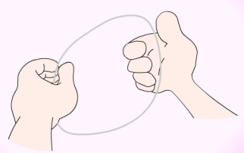
像
女孩子的裙子
下摆张开的雨衣

Slide 24
新式的雨衣是怎样做成的呢？
当天晚上用粗铁丝弯成一个
大圆圈，把它缝在雨衣的下沿，新式雨衣就做成了。

Slide 25
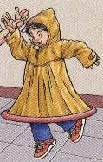
这样的雨
衣怎么叠
起来呢？
穿上了新式的雨衣，
小林还遇到了什么困难？

Slide 26
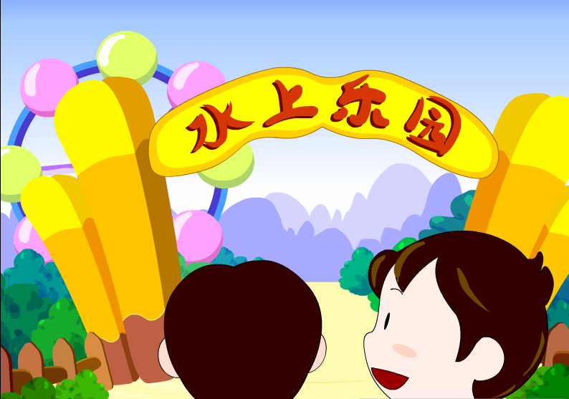
在去游泳的过程中，小林看到了什么？

Slide 27

放暑假了，小林和同学去游泳。换好游泳裤，他拿出塑料救生圈开始吹气，叠起来的救生圈渐渐变成了圆环形的塑料气囊。小林眼睛一亮，心想：用能够充气的塑料环代替铁丝圈，不就能叠起来了吗？
渐渐

Slide 28
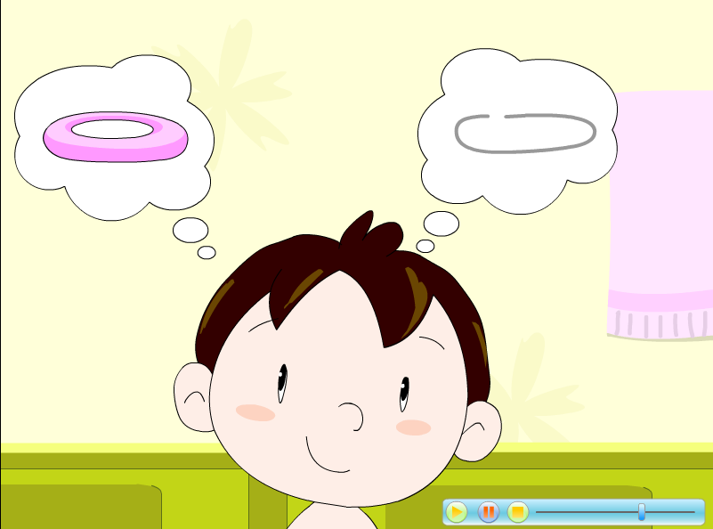
用能够充气
塑料环代替
铁丝圈，不
就可以叠起
来了吗？
小林又想到什么？

Slide 29
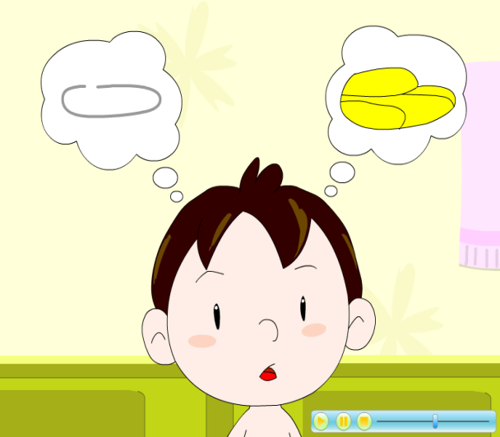
小林又遇到了什么问题？
怎样能把
铁丝圈变
成能够充
气的塑料环？

Slide 30
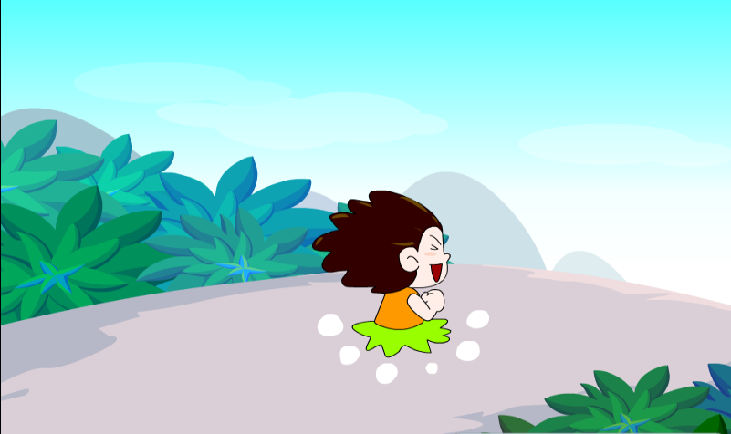
小林跑着去干什么？
制作能够充气的塑料环

Slide 31
回到家里，小林剪下救生圈的气门儿，买了塑料膜，又请塑料加工店的叔叔帮忙压成一个气囊。气囊吹起来，和充了气的自行车内胎差不多。爸爸帮着小林把气囊粘在雨衣的下摆里面。充气雨衣做好了。充起气来往身上一穿，嘿！别提多棒了！

Slide 32
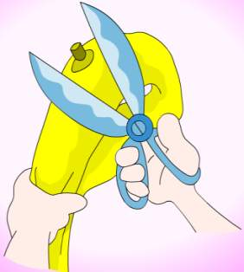

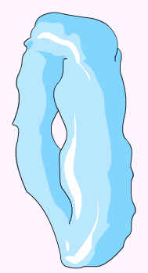
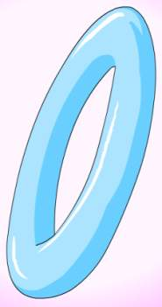
4
2
3
1
充气雨衣制作过程

Slide 33
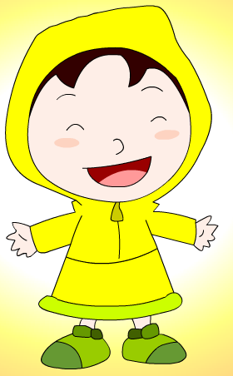
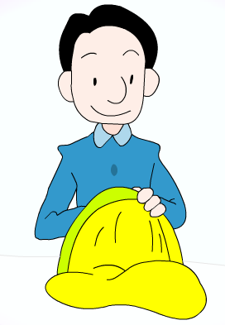

Slide 34
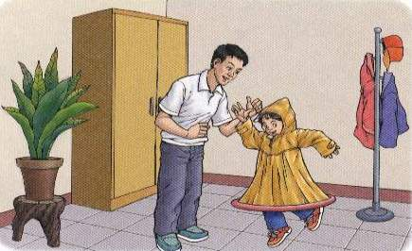
充气雨衣做好了。充起气来往身上一穿，嘿！别提多棒了！

Slide 35
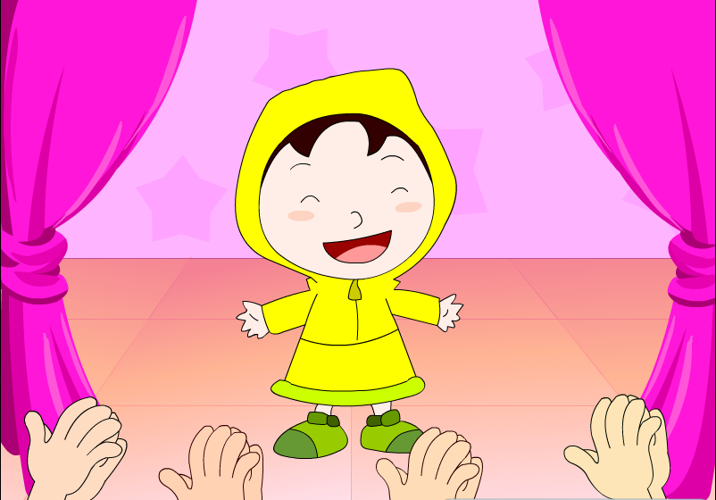
在儿童用品展览会上，小明
发明的雨衣受到大家的称赞。

Slide 36
充气雨衣的发明过程：

Slide 37
小林的雨衣…… 小林想：……
“六一”儿童节联欢会上，小演员们旋转起来，五颜六色的裙子徐徐张开，当天晚上，小林……可是……
放暑假了，小林和同学去游泳。发现叠起来的救生圈吹气后渐渐变成了圆环型的塑料气囊，小林心想：……她跑回家，……
气囊吹起来，和充了气的自行车内胎差不多，粘在雨衣下摆，充气雨衣做好了。

Slide 38

小林一共想了几次？

Slide 39
小林爱发现：
雨水会顺着雨衣的下摆流到裤腿上

Slide 40
小林爱思考
晚上，小林躺在床上想：得把雨衣改一改，不能再让雨水流到裤腿上了。
第一次想

Slide 41
怎样才能解决这个难题呢？小林一直在想啊想……
第二次想

Slide 42

他还没来得及高兴，问题又来了：这样的雨衣怎么叠起来呢？
第三次想

Slide 43
小林眼睛一亮：心想：用能够充气的塑料环代替铁丝圈，不就能叠起来了吗？
第四次想

Slide 44
小林发明的充气雨衣受到大家的称赞。
受到 的称赞。
称赞 。

Slide 45
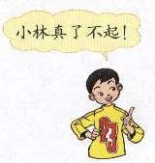

你还有比小林更好的办法吗？

Slide 46
读了课文，你觉得小林是个怎样的孩子？
聪明
爱动脑筋，爱思考
善于观察留心生活的孩子

Slide 47
想一想日常生活用品有哪些需要改变的地方
经常丢学习用品怎么办？
自动铅笔写不出字的形态怎么办？
老师用的粉笔伤手怎么办？

Slide 48
我的奇思妙想
1、在家里看电视意见总是不一致：爸爸想看新闻，妈妈喜欢看电视剧， 而我则爱看动画片。 此时你会想……
2、全家人都忘带钥匙，你们只能站在门外了。此时你会想……
3、洗碗时，你见洗洁精没有了。此时你会想……

